Slide 1
上海驿科贸易有限公司

Slide 2
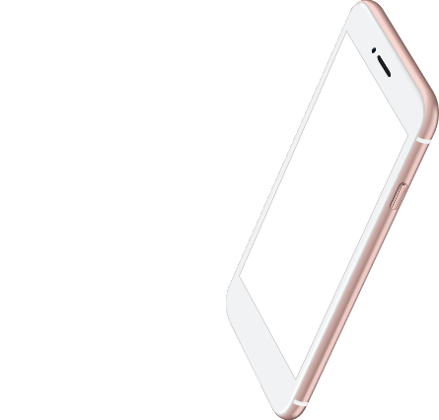
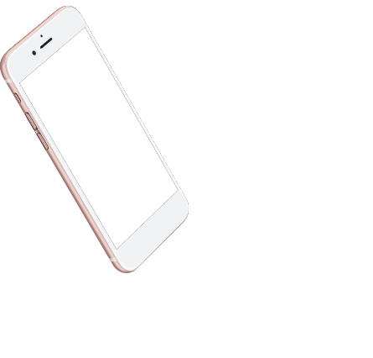
公司介绍
产品简介
防护效果
防护原理
施工方法
合作单位

Slide 3
公司介绍
上海驿科贸易有限公司，成立于2015年，主要从事纳米相关的产品的生产和经销业务。
公司技术源自台湾，研发人员皆来自于航天科技与半导体相关实验室，并且具体10年以上的纳米工程的研发经验。
公司始终致力于追求创新的研发技术与纳米材料工程，进而改善人们的生活质量，给人们带来最优质的生活体验。
公司目前研发的产品涉及纺织品/皮革防污防水、手机安全防水、汽车养护美容等多方面的纳米产品。
公司目前和多家知名企业有业务合作，如果 TOYOTA，LEXUS，象王，车爵士，大米手机，OPPO ...等。

Slide 4
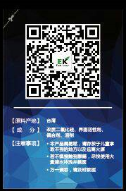
产品简介
手机防水将纳米材料雾化后镀到电路板上，有效的防止电路与水的接触，从来达到手机防水的效果。

Slide 5
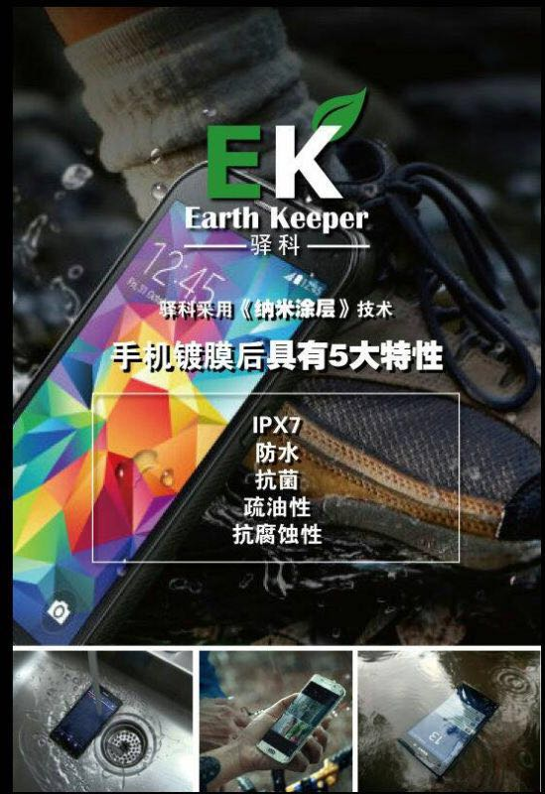
防护效果
手机进行防水镀膜后，具有以下特性。
防水，防潮；
防霉，抗菌；
防腐蚀；
防尘等。

Slide 6
防护原理
手机部件通过自动化雾化喷涂运转环境，将注入的纳米防水液雾化升华至气态，使纳米防水液气化后能够均匀的覆盖到设备的每一个部位，形成比头发丝还薄的10⁻⁶的纳米保护涂层后，使手机具备防水功能，纵使水从USB或者耳机孔进入手机内部，手机也不损坏，仍然能够正常使用。

Slide 7
施工方法
手机防水施工方法
手机施工方法，根据施工法不同而不同，主要分为两种。
第一种，手机生产厂家直接进行防水施工。
第二种，手机维修店对手机进行后期防水施工。

Slide 8
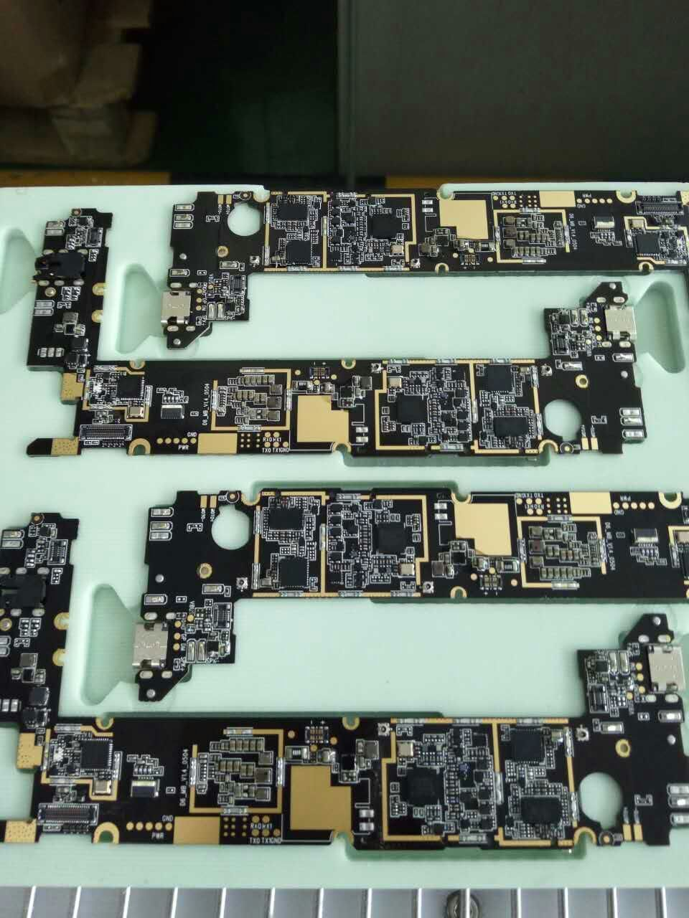
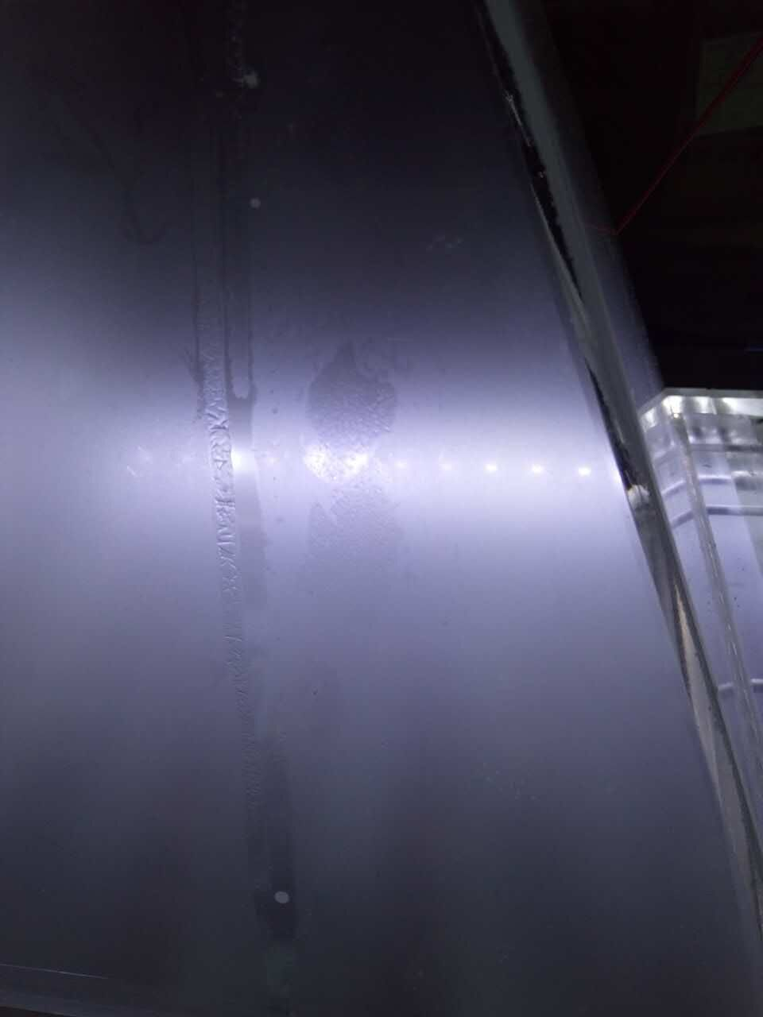
施工方法
生产厂家施工方法
将手机半成品（未组装外壳的手机）放入手机防水镀膜线上。

Slide 9
施工方法
将镀膜液雾化后均匀的覆盖在手机各部件之上，形成10⁻⁶的纳米防水保护层，由于防水保护层可以将电路与水完全隔离开来，从而使手机具有防水功能。之后镀膜线会自动对产品进行烘干处理，以达到更好的防水效果。

Slide 10
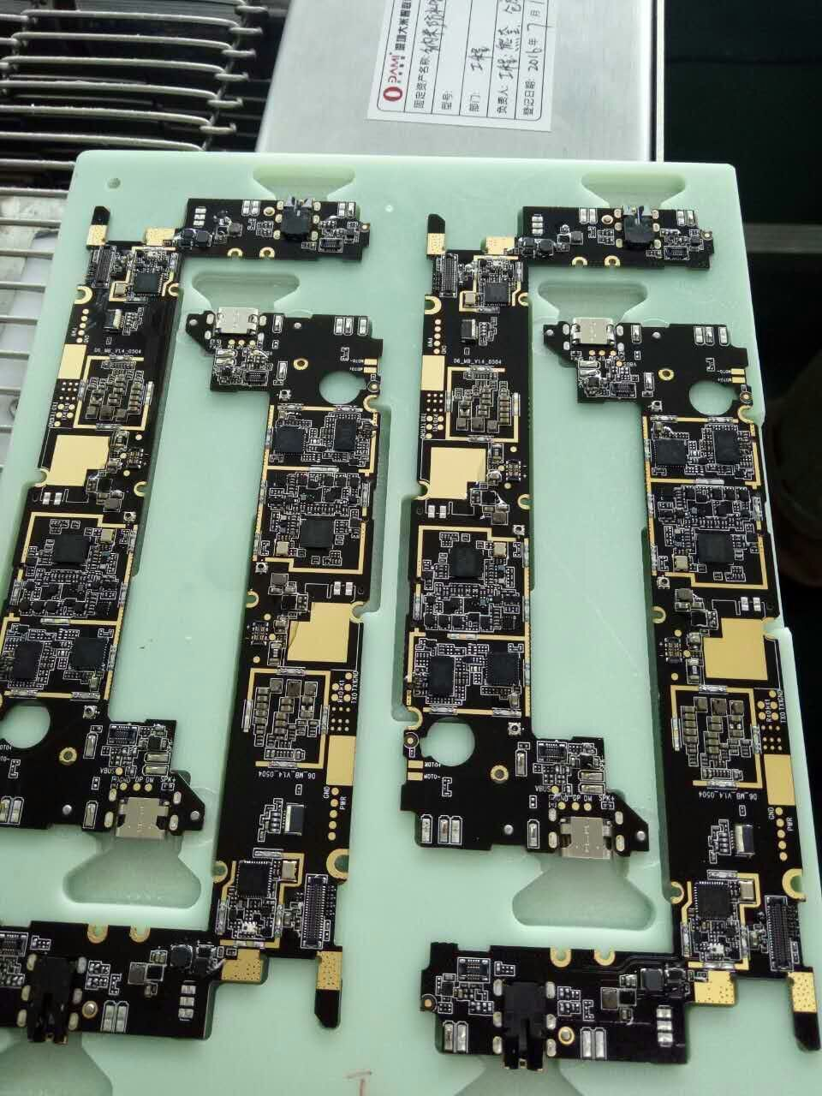
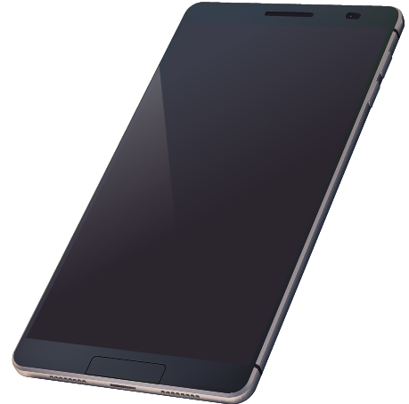
施工方法
将完成镀膜的半成品组装上外壳，就可以出厂了。

Slide 11
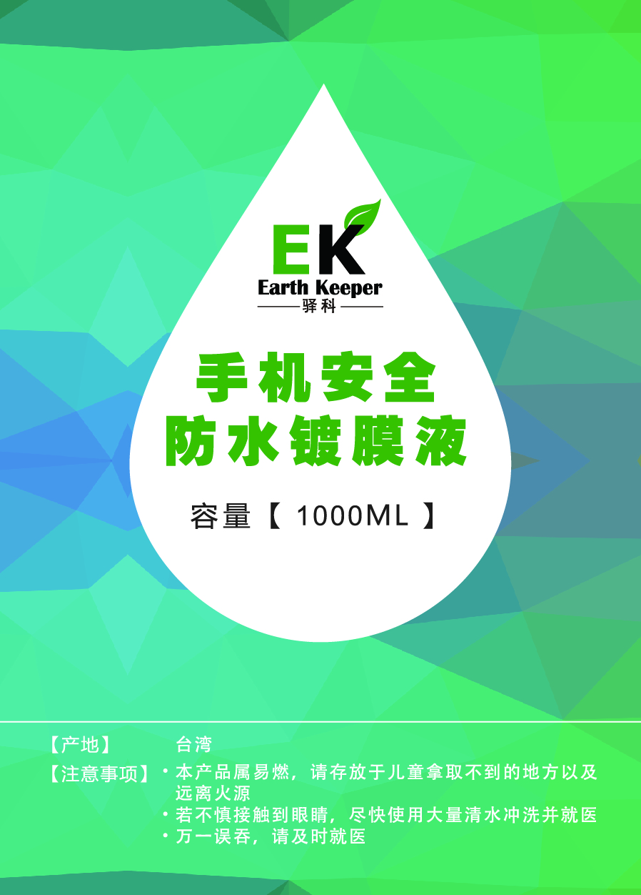
施工方法
维修店施工方法
将手机外壳拆掉，将手机放入专门的镀膜设备中，并加入手机防水镀膜液。

Slide 12
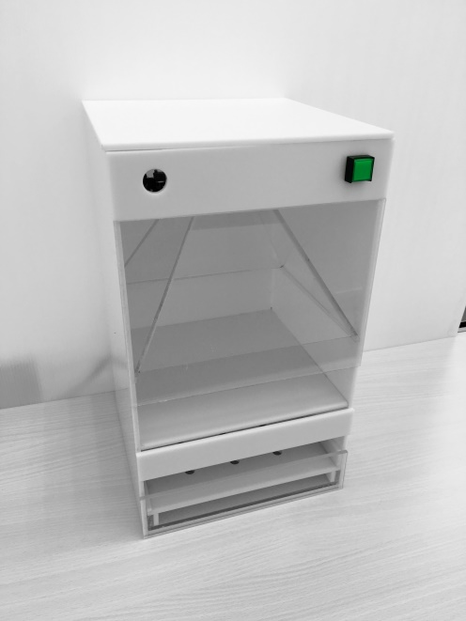
施工方法
启动设备，设备会将手机防水镀膜液完全雾化并后均匀的覆盖在手机各部件之上，形成10⁻⁶的纳米防水保护层，由于防水保护层可以将电路与水完全隔离开来，从而使手机具有防水功能。

Slide 13
施工方法
镀膜完成后，将手机放入加热箱里烘干，然后组装上手机外壳，就完成了产品的防水施工。

Slide 14
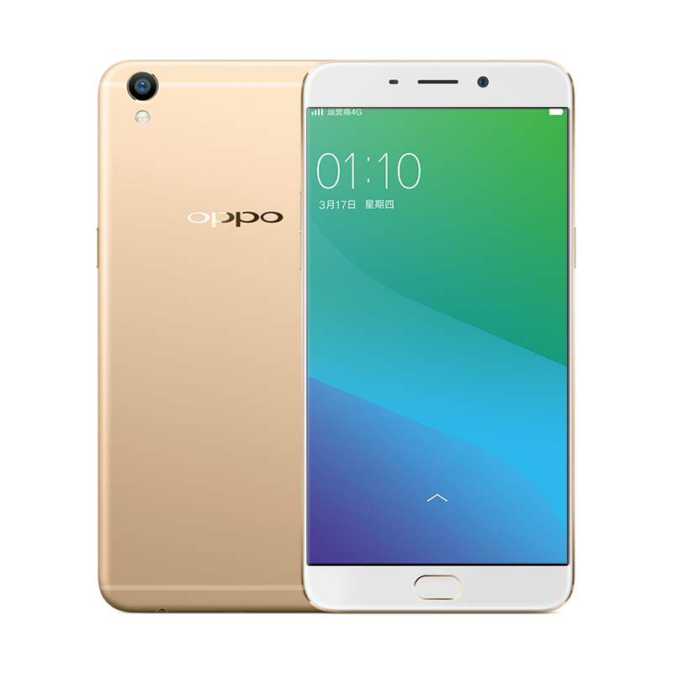
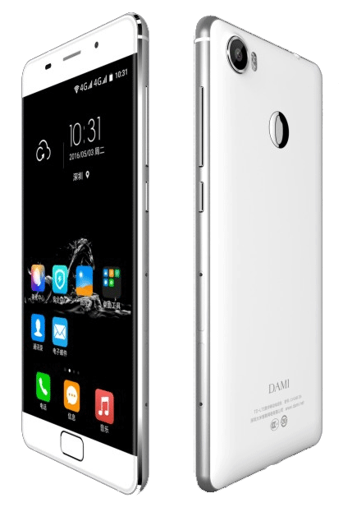
合作厂家

Slide 15
谢 谢！

